Slide 1
项目一
新零售—— 已经到来的零售形态

Slide 2
引导案例
良品铺子，用大数据改善商品和消费体验
作为休闲零食新零售的先行代表，良品铺子以大数据分析为指导，实现了从“货—场—人”到“人—货—场”的转变。
为了真正了解顾客需求，良品铺子上线了“全网顾客心声”系统，借助大数据技巧从海量顾客评价中抓取关键词，洞察顾客的消费行为和偏好，实现对顾客群体的精准分析与挖掘，进而持续改进已有商品，适时研发新品类，为顾客创造丰富多样的美味体验。
此外，在大数据中台系统的支持下，良品铺子还建立了四级商品质量动态拉闸机制，实时监测因商品质量、商品口感、商品生产日期等原因引起的顾客投诉的问题。一旦一款商品30天内的顾客投诉率超过系统设置的品类质量顾客投诉的警戒值，就会马上触发商品预警和质量改善流程，全渠道客户服务部、商品质量管理中心、产品中心、产品研发事业部和采购中心会协同分析问题，对问题进行定责，并制订改善问题的方案。
案例讨论
在良品铺子的新零售运营中，大数据是如何发挥作用的？

Slide 3
目 录
1
了解“人”“货”“场”，零售活动的三要素
CONTENTS
2
新零售，颠覆传统的零售新模式
3
了解驱动新零售发展的三大因素
4
新零售与传统零售、电子商务的对比
5
新零售模式下，零售业发生的改变

Slide 4
任务一
了解“人”“货”“场”，零售活动的三要素

Slide 5
了解“人”“货”“场”，零售活动的三要素
零售
零售是指向最终消费者（包括个人和社会集团）出售生活消费品及相关服务，以供其最终消费之用的全部活动。

Slide 6
了解“人”“货”“场”，零售活动的三要素
零售活动的特征
01
02
03
04
零售活动中的商品 用于消费
服务也是零售活动 中的商品
零售活动的场景 多变
零售活动的目标客户多样化

Slide 7
了解“人”“货”“场”，零售活动的三要素
货 （或服务）
人
（或机构）
场（景）
构成零售活动的三个要素
怎樣理解零售活动中的三个要素？
Notes:
经营商品和经营人
场的各种组合

Slide 8
任务二
新零售， 颠覆传统的零售新模式

Slide 9
1
新零售，线上、线下及物流 的深度融合
关于新零售的内涵，业内各界有着不同的见解，学术界的一些学者也针对新零售提出了自己的见解。

Slide 10
新零售，线上、线下及物流的深度融合
业内各界对新零售的解读
见解发表方 | 具体解读
小米 | 新零售是通过线上线下互动融合的运营方式，将电商的经验和优势发挥到实体零售中，改善购物体验，提升流通效率，由此实现消费升级的创新零售模式
腾讯 | 智慧零售的出发点是赋能，充分发挥大数据、云计算、人工智能等技术，让线下门店借助这些技术全面实现数据化和智能化，即利用数字技术打通“人”“货”“场”，让传统零售抓住数字化机遇
阿里研究院 | 以消费者体验为中心的数据驱动的泛零售形态，它具有三大特征 以心为本：掌握数据就是掌握消费者的需求 零售二重性：是二维思考下的理想零售 零售模式大爆发：孵化多元零售新形态与新模式
商务部 | 新零售的“新”表现在技术变革和需求变革的共同驱动下，对零售业全要素、多维度、系统化的改革，并对交易活动中的商业关系、利益关系、组织方式进行升级

Slide 11
新零售，线上、线下及物流的深度融合
学术界的一些学者针对新零售提出的见解
学者 | 见解
徐印州教授 | 新零售是基于新一代信息技术的应用，以最大限度地满足消费者体验需求为中心，实现全社会零售商业运转效率最大化的一种零售形态
赵树梅教授、徐晓红博士 | 新零售就是应用互联网的先进思维和技术，对传统零售方式加以改良和创新，以最新的理念和思维作为指导，将货物和服务出售给最终消费者的所有活动
蒋侃教授 | 新零售，即企业以互联网为依托，通过运用大数据、人工智能等先进技术手段，对商品的生产、流通与销售过程进行升级改造，进而重塑业态结构与生态圈，并将线上服务、线下体验以及现代物流进行深度融合的零售新模式

Slide 12
新零售，线上、线下及物流的深度融合
新零售
我们这样认为：新零售就是以消费者为中心，通过运用大数据、人工智能等技术对商品的生产、流通和销售过程进行升级改造，发挥线上与线下零售的双重优势，将线上、线下及现代物流进行深度融合的零售新模式。

Slide 13
2
新零售的 方法论：新零售=商品×人²
新零售强调以消费者体验为中心，“人”是其经营模式的核心。

Slide 14
新零售的方法论：新零售=商品×人²
卫哲说
阿里巴巴前总裁卫哲曾经说过：“互联网时代的经济公式为E=MC²，即经济=商品×人²。其中的C（人）的二次方是让商业的‘原子弹’爆炸的关键。如果我们只会经营商品，而不会经营人，企业的发展就很可能被卡在这里。”
新零售的方法论
借用卫哲的观点，可以将新零售的方法论定义为“新零售=商品×人²”，即新零售是用商品来经营人，通过人来建立连接，经营人是新零售模式的核心。
这里的“人”包含两层含义，一是指企业的内部员工，二是指企业的客户，包括上、下游的各类商业伙伴。

Slide 15
新零售的方法论：新零售=商品×人²
课堂讨论
从网络上收集关于新零售概念的信息，说一说你认为什么是新零售。

Slide 16
3
新零售“人”“货”“场”“圈” 的特征
新零售的本质是零售，依然充当着商业中介的角色，促进交易的双向契合，其根本目的是提高交易的效率，最大限度地满足消费者的需求，为消费者提供更优质的商品和服务。具体来说，新零售具有四个特征。

Slide 17
新零售“人”“货”“场”“圈”的特征
新零售的 特征
01
02
03
04
“人” 以消费者为中心
“货” 商品与服务融合
“场” 线上线下无缝融合
“圈” 构建商业共享经济

Slide 18
新零售“人”“货”“场”“圈”的特征
案例链接
茵曼，千城万店，打造线上线下社群商业圈
茵曼（INMAN）凭借以“棉麻艺术家”为定位的原创设计享誉互联网，是成长很快、极具代表性的互联网女装品牌。在对新零售的实践上，茵曼采用“线上电商+线下门店+社群”的模式，通过搭建可长效经营的品牌私域阵地，模糊线上线下的分化感。
（1）线上线下互通，共享粉丝流量
（2）多渠道赋能，让线下门店打通线上销售
（3）打造社群私域流量

Slide 19
4
新零售的三大亮点
新零售的前途是光明的，它表现出三大亮点。

Slide 20
新零售的三大亮点
1
出于零售，高于零售
2
为消费者创造价值体验
3
连接零售终端

Slide 21
5
六个“互通”，做好新零售的 核心环节
新零售并不是线上线下的简单融合，而是全渠道的共融互通，通过全渠道下商品、会员、营销等各个环节的共融互通，为消费者提供跨渠道、无缝式的消费体验。新零售的全渠道共融互通包括六个方面。

Slide 22
六个“互通”，做好新零售的核心环节
1
价格互通：线上线下同款同价。
库存互通：线上线下各个渠道库存无缝互通，SKU（存货单位，即库存进出计量的单位，是物理上不可分割的最小存货单元）同步上下架，支持线上下单，线下取货。
营销互通：线上线下可调拨发货。
商品互通
2
账号通用：线上线下均可注册会员，且账号通用，以便品牌商和零售企业全面采集会员数据。
积分通用：线上线下会员积分通积通兑，线上线下统一积分、积分统一使用。
信息互通：会员在线上线下所产生的消费行为记录互通，以便品牌商和零售企业分析会员的消费特征，开展精准营销。
会员互通

Slide 23
六个“互通”，做好新零售的核心环节
3
售前服务：线下门店导购与线上导购融合；消费者在线下门店可以通过相关工具或设备（如App、智能显示屏等）享受线上的查询搜索类服务、预约类服务等；消费者在线下体验过商品后可以在线上购买。
售中服务：消费者在线上线下享受的服务内容、服务价值一致。
售后服务：消费者在线上线下皆可办理退换货。
服务互通
4
系统内数据实现互通
会员数据管理实现互通
线上线下消费场景实现对接
线上线下活动核销实现对接
消费者数据实现同步
数据互通

Slide 24
六个“互通”，做好新零售的核心环节
5
为消费者提供符合其需求的商品和服务，让消费者对商品和服务产生愉悦感。
设置奖励机制，让消费者在分享和传播商品时可以获得一定的积分或佣金奖励。
组建强大的分销团队，扩大意见领袖的影响力是品牌商和零售企业顺利实现新零售转型的重要因素之一。
分销互通
6
在新零售模式下，区域化深耕的价值变得更加重要，对实体终端进行区域化管理、区域化服务协调、区域化线上线下对接、区域化分销裂变等正是区域化深耕的核心价值所在。
区域互通要以区域化深耕为基点，精耕区域，让分散的实体终端形成区域化影响力，以发挥各个区域挖掘消费者、服务互通、终端互连的价值，提升各个实体终端的价值。
区域互通

Slide 25
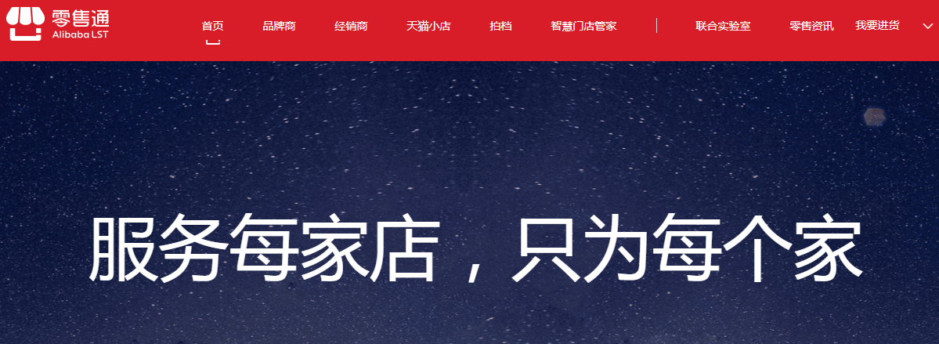
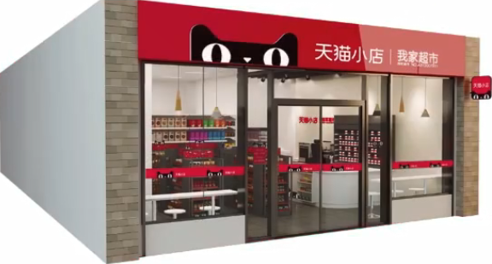
六个“互通”，做好新零售的核心环节
案例链接
阿里零售通，打造智能分销网络
阿里零售通是阿里巴巴针对线下零售店推出的一个为城市社区零售店提供订货、物流、营销、增值服务等各类服务的互联网一站式进货平台。零售通在利用互联网实现对线下零售业升级的同时，也为线上线下零售业的创业群体提供创业平台。
立足于新零售战略，零售通为广大零售小店定制了天猫小店品牌合作计划，这一计划可以为便利店经营者提供渠道解决方案。只要零售小店加盟入驻，成为天猫小店的一员，就可以得到阿里零售通的扶持：品牌授权、线上线下流量打通、优化商品结构、门店建设支持、运营培训。
阿里零售通首页
天猫小店实体门店样式

Slide 26
任务三
了解驱动新零售发展的 三大因素

Slide 27
1
技术升级，加速传统零售 数字化升级
技术依然是新零售发展的第一驱动力。5G、人工智能、云计算、物联网、移动互联网、大数据、虚拟现实（Virtual Reality，VR）和增强现实（Augmented Reality，AR）等新一代信息技术的日益成熟，为新零售的诞生和发展创造了必要的条件。新兴技术的应用门槛大幅降低，部分企业率先应用新科技，推动传统零售数字化转型升级，实现运营效率和消费者体验的双提升。

Slide 28
技术升级，加速传统零售数字化升级
大数据在零售业中的主要应用方向与表现
应用方向 | 具体表现
数据存储 | 在企业经营过程中会产生海量的经营数据和消费者消费数据，对企业来说，这些数据都需要长久储存，才能更好地发挥其价值
消费者需求挖掘 | 随着智能手机的普及和各大社交平台的迅猛发展，企业获得的消费者行为数据呈爆发式增长。借助大数据与云计算技术，企业可以将消费者日常浏览行为产生的数据和交易行为产生的数据进行整合与分析，从而挖掘消费者新的需求
消费者消费行为分析 | 通过大数据分析了解消费者的消费行为特征和消费习惯，并寻找影响消费者消费行为和习惯的因素，企业可以根据消费者的消费行为和习惯进行自我优化，实施精准的商品营销策略
消费者细分 | 通过运用大数据中的海量数据和分析技术，企业可以对消费者进行群体细分，了解不同消费群体的消费习惯和消费需求，从而针对不同的消费群体制订相应的营销计划，更好地开展精准营销
运营分析 | 企业根据历史销售数据，运用大数据技术对自身的运营情况进行分析。例如，分析促销活动的效果，分析商品品类、陈列方式、包装是否需要优化等
1
移动支付：打通线上线下支付生态系统
2
大数据、云计算：新零售的智慧大脑

Slide 29
技术升级，加速传统零售数字化升级
物联网技术对零售企业经营的影响
应用方向 | 具体表现
物流运输 | 运用物联网技术可以实现对运输过程的实时监控，减少运输过程中的商品丢失与损失，还可以对车辆进行实时定位，随时随地了解货物的运输进程
商品管理 | ① 运用二维码、射频识别（Radio Frequency Identification，RFID）、近场通信（Near Field Communication，NFC）等技术对商品进行唯一编码，便于商品的查找和管理 ② 商品入库时，使用阅读器扫描带有标签的商品，可以采集商品的入库信息，将商品放到准确的位置 ③ 商品出库时，管理员可按照统计的信息准确地找到出库商品，并下架商品
商品销售 | ① 对商品进行实时监控，及时提醒工作人员商品的销售情况 ② 帮助运营者及时发现过期商品并对其进行处理，加强商品的安全质量管理 ③ 快速统计滞销商品，有利于管理人员及时做出促销决策
线下经营 | 借助传感器融合、人脸识别等技术，能够实现智能导购、采集消费者行为数据、跟踪商品状态等应用
1
移动支付：打通线上线下支付生态系统
2
大数据、云计算：新零售的智慧大脑
3
物联网：智能化管理，全面提升零售效率

Slide 30
技术升级，加速传统零售数字化升级
1
移动支付：打通线上线下支付生态系统
案例链接
RFID技术助力企业数字化进程
2
大数据、云计算：新零售的智慧大脑
近年来，RFID技术被广泛应用于零售行业。
首先，应用了RFID技术的自助收银设备能够帮助线下门店实现无人售货，为消费者带来更好的购物体验。
其次，RFID技术能让终端门店的库存管理变得更加透明。
最后，引入RFID技术后，门店人员能够及时了解消费者何时拿走了某款商品，何时把商品放回了原处，某款商品在什么时候被售出等，这样门店人员在售前、售中环节就可以获取大量的数据，为不断优化门店运营模式奠定数据基础。
3
物联网：智能化管理，全面提升零售效率

Slide 31
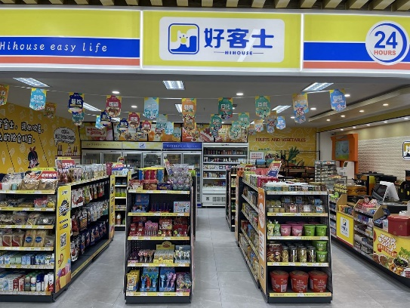
技术升级，加速传统零售数字化升级
案例链接
1
移动支付：打通线上线下支付生态系统
未来已来，好客士便利店为智慧零售加码
随着消费升级、智能设备升级和手机支付的普及，无人便利店在零售行业大放异彩。从目前的发展形势来看，无人便利店依然是风口项目，有着非常可观的发展前景。
好客士生活+智能便利店运用互联网、大数据和人工智能等技术，使用成熟的管理和运营模式，赋能传统产业升级。好客士360°赋能体系包括线下实体连锁便利店+好客士商城+短视频+直播+社区团购+快递驿站+无人售货，从七个维度为合作商提供最优运营方案及智慧硬件与软件设备。
好客士的无人售货系统通过AI智能识别、全品类售货、资金实时到账、便捷补货上货、手机远程操控几大板块帮助合作商简单运营无人便利店。
2
大数据、云计算：新零售的智慧大脑
3
物联网：智能化管理，全面提升零售效率
4
人工智能：无人零售引领新型消费模式
好客士生活+智能便利店

Slide 32
2
消费升级推动新零售发展
人们消费水平的提升，消费主体个性化需求的凸显，消费主权时代的到来，对商品与消费的适配度提出了更高的要求，刺激了新零售的产生和发展。

Slide 33
消费升级推动新零售发展
购买力提升
在同等增收水平条件下，边际消费倾向越高，最终消费越高。当经济发展到一定阶段时，人们的收入水平不断提高，大量新型商品和服务的出现会有效刺激人们消费倾向的提升。
消费主体 更加个性化
以“80后”“90后”为代表的新生代人群逐渐成为消费主力人群，主流消费人群更愿意追求个性化消费、多样化消费。在消费过程中，消费者更加注重品牌、注重品质、注重服务、注重享受、注重精神体验。

Slide 34
消费升级推动新零售发展
个性化
在消费过程中注重心理满足，追求个性的展现
强调商品和服务的内在特点，如商品的独特性、时尚性
关注商品和服务的文化内涵，如商品的文化特质、艺术价值、欣赏价值等
消费者追求个性化 消费和多样化消费的主要表现
不同消费个体的消费需求越来越多样化
同一消费个体在不同的生活场景或领域中的消费需求越来越多样化
多样化

Slide 35
3
流量融合促使传统零售转型
随着人们消费方式和消费习惯的改变，传统零售已经不能更好地满足消费者的需求。此外，实体门店由于长期注重经营流通渠道、终端平台，而不是商品和服务本身，所以不能真正地了解市场需求。

Slide 36
流量融合促使传统零售转型
到了移动互联网时代，流量成为所有企业与商家生存的关键因素，线下实体门店在遭受电商行业冲击的同时，还面临着行业内商品同质化严重的问题，这将导致线下门店的客流量严重不足。
线上电商早期借助互联网红利获得了飞速的发展，而现在，随着互联网流量红利的逐渐消失，纯电商模式的发展进入了瓶颈期。为了能够获取更多的流量，线上流量与线下体验相融合是必然趋势。

Slide 37
任务四
新零售与传统零售、电子商务的对比

Slide 38
1
新零售与传统零售的对比
传统零售是以传统的现金、现货、现场的交易方式把商品和服务卖给最终消费者的零售模式。在这种模式下，消费者必须要到实体门店才能消费并将商品拿回去。
新零售的核心要义在于推动线上与线下的一体化进程，其关键在于使线上的互联网力量和线下的实体门店终端形成真正意义上的合力，从而完成电子商务平台和实体门店在商业维度上的优化升级，同时促成价格消费向价值消费的全面转型。
具体来说，新零售和传统零售的区别主要表现在五个方面。

Slide 39
新零售与传统零售的对比
1
渠道布局：单一渠道 vs 全渠道
2
场景：单一化 vs 多样化
3
消费时间、空间：固定 vs 灵活
4
经营思维：以商品为中心 vs 以消费者为中心
5
消费者分析：以主观经验为准 vs 以大数据分析为参考

Slide 40
2
新零售与电子商务的对比
商品价格是电子商务最大的优势，但是电子商务忽视消费者体验的经营理念注定其不能永葆热度。随着电子商务流量成本的不断上升，电子商务的发展进入瓶颈期。
新零售是一种区别于电子商务的新事物，如果新零售只是一种“换汤不换药”的新型电子商务模式，最终必将陷入与电子商务相同的困境。因此，新零售应该是一种与电子商务完全不同的零售模式。具体来说，新零售与电子商务的区别主要表现在三个方面。

Slide 41
新零售与电子商务的对比
电子商务
新零售
互联网是推动电子商务发展的主要动力。
在新零售模式中，大数据、云计算、物联网、人工智能等新兴技术是零售业发展的主要推动力。
推动力不同

Slide 42
新零售与电子商务的对比
电子商务
新零售
通常来说，电子商务的商品都是成批生产的，当然商家也可以与制造商进行合作来生产商品。
在电子商务中，商品的销售模式是商家或制造商生产出商品后，采取各种营销手段向消费者推销，说服消费者购买。
在新零售模式中，则是商家或制造商先寻找目标消费人群，并了解目标消费人群的需求，然后根据目标消费人群的需求来生产商品，其整个零售过程从以经营商品为中心转变为以经营消费者为中心。
商品销售模式不同

Slide 43
新零售与电子商务的对比
电子商务
新零售
电子商务零售主要是通过商家入驻各大电子商务平台，或者商家自己搭建电子商务网站来形成零售活动中的“场”。
电子商务的交易场景主要在线上，商家要做的主要工作是将消费者从线下吸引到线上，在线上完成交易。
在新零售模式中，商家通过线上的电子商务平台、小程序、App等工具，结合线下的实体门店，实现线上、线下各类交易渠道的集合，形成了覆盖范围更广的“场”。
新零售模式下，商品交易的场景不仅体现在线上，还体现在线下，新零售更注重线上和线下的融合。
商品交易的场景不同

Slide 44
任务五
新零售模式下， 零售业发生的改变

Slide 45
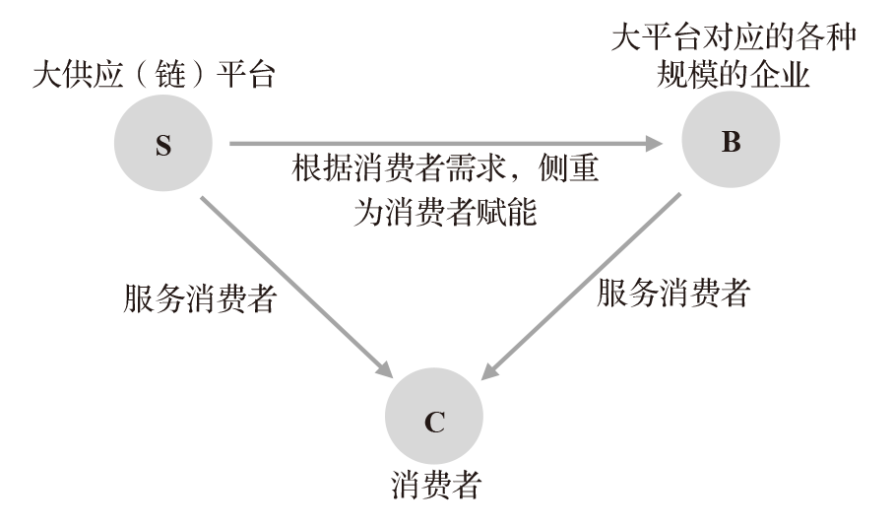
新零售模式下，零售业发生的改变
消费升级改变原有商业模式
新零售时代最为突出的一个变化就是商业模式从以企业对企业（Business-to-Business，B2B）模式为主转变为以供应链平台对企业（Supply chain plat-form to Business，S2B）模式为主。
S2B模式的运作原理

Slide 46
新零售模式下，零售业发生的改变
消费升级改变原有商业模式
新零售时代最为突出的一个变化就是商业模式从以企业对企业（Business-to-Business，B2B）模式为主转变为以供应链平台对企业（Supply chain plat-form to Business，S2B）模式为主。
商业中心从平台转移到人
在新零售时代，以人为中心的商业模式将会替代以平台为中心的商业模式。在各个行业和领域中，人成为连接相关元素的中心。
零售业本身深度变革
大数据对商品生产的指导，智能机器人对生产标准化的优化，新物流对商品配送效率和准确度的提升，都将给零售业带来翻天覆地的变化，零售业将进入一个全新的发展轨迹中。

Slide 47
新零售模式下，零售业发生的改变
课堂讨论
说一说新零售模式给我们的生活带来了哪些改变。

Slide 48
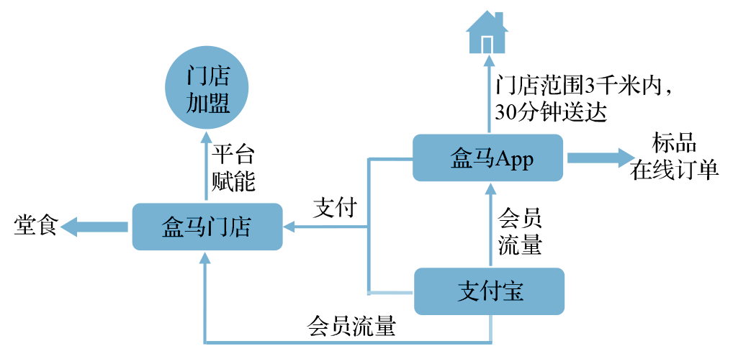
新零售模式下，零售业发生的改变
案例链接
盒马：超市+餐饮，打造鲜美生活
随着新零售模式的不断发展，越来越多的企业开始探索新零售运营模式。其中盒马就是生鲜领域率先探索新零售运营模式的典型代表。
1．盒马新零售运营模式
盒马的新零售是以实体门店为核心，采用 “线上电商+线下经营”的经营模式，有效地 将生鲜超市、餐饮体验、线上仓储融合起来， 形成了“超市+餐饮+线上App+物流”的生态。
（1）“超市+餐饮店”的新业态
（2）线上线下双体验
（3）强大的供应链，仓店一体化
（4）线上线下数据互通
盒马的运营模式

Slide 49
新零售模式下，零售业发生的改变
案例链接
盒马：超市+餐饮，打造鲜美生活
2．盒马新零售业务亮点
新零售是一种线上线下相结合的互动式消费体验服务，它更加注重消费者的购物体验。盒马的新零售运营模式充分运用了大数据、人工智能、物联网等技术，将人、货、场进行了优化匹配，其新零售业务具有以下4个亮点。
（1）重构商品结构
（2）重构零售形式
（3）重构店仓结构
（4）充分发挥先进技术的作用
3．盒马新零售模式对生鲜行业的启示
生鲜类商品是一种刚需且市场需求量大的商品，对中小型生鲜行业的商家来说，盒马的新零售模式有以下值得借鉴的地方。
（1）建立信息化的运营流程
（2）构建新的消费场景
（3）优化商品品类和款式

Slide 50
课后实训
请同学们自由分组，4人一组，完成以下任务。
（1）请同学们在网上搜集各个零售企业的新零售模式，并与自己亲自体验到的线下实体店做比较，指出新零售和传统零售的区别。
（2）结合自己的亲身经历，谈一谈新零售对消费者个人生活的改变。
（3）充分展开想象，未来的新零售模式会有哪些表现？
（4）各小组由组长汇总组员完成情况，写成调研报告，并整理成PPT的形式，进行全班展示讲解。
（5）完成任务后，请填写下表进行评价。
分析新零售的训练评分标准
评价方式 | 搜集案例 （2分） | 结合个人经历 （3分） | 未来趋势设想 （1分） | 调研报告 （2分） | 语言表达 （2分） | 总分 （10分）
自我评价
小组评价
教师评价

